Slide 1
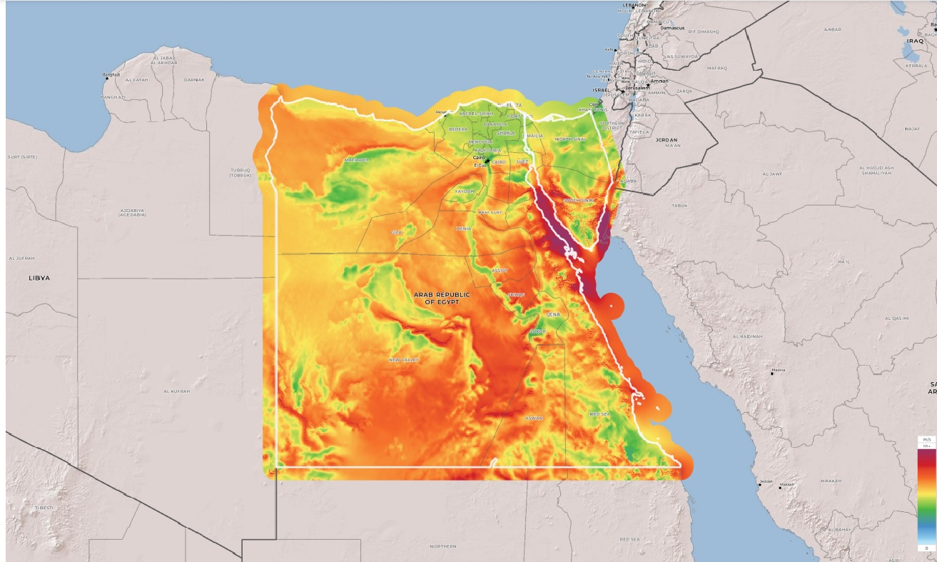
مشاكل توربينات الرياح ( الحالية )
ليست مناسبة لكل الأماكن حيث أنها تعمل عند سرعات رياح عالية 11 م / ث .
صعبة الوصول للأماكن المناسبة حيث أن العنفات العملاقة لابد من معدات خاصة وطرق خاصة لنقلها .
تكلفة باهظة نظراً لتكنولوجيا التصنيع المعقدة وتكاليف النقل وكذلك تكاليف الصيانة .
ليست مستمرة مثلها مثل أي مصدر للطاقة المتجددة فهي متواجدة طالما المصدر متوفر .
خطورتها على الحياة البرية حيث أن توربينات الرياح تقتل حوالي 500 ألف طائر سنوياً .
غير مناسبة للأماكن السكنية نظرا للضرر الصحي وكذلك تشوه المناظر الطبيعية .

Slide 2
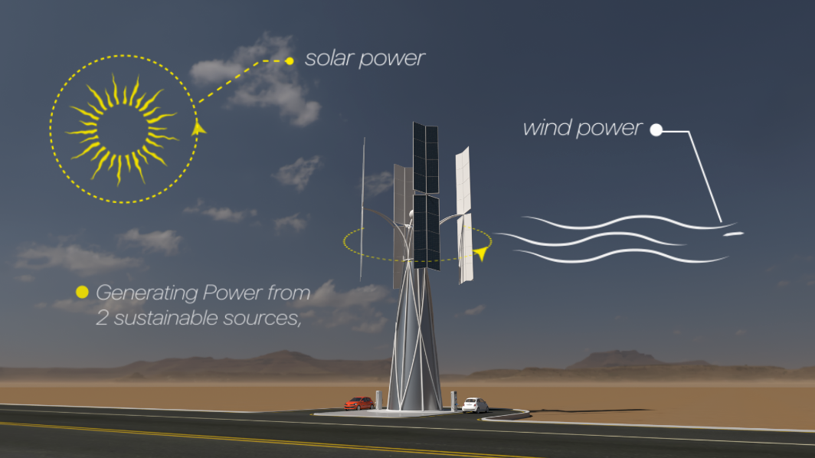
محطات نواة
نواة هي محطة طاقة هجينة تعمل بالرياح بالشكل الأساسي وتدعمها ألواح طاقة شمسية مثبتة على عنفاتها ، يعمل المصدرين على حصد الطاقة مجتمعين أو منفردين ثم تقوم نواة بالإمداد بها بشكل طاقة كهربائية أو تخزينها وإمدادها في هيئة الهيدروجين .
تم تصميم نواة لتراعي الشكل الجمالي والحضاري لتتماشى مع هدف أستخدامها في المدن والريف والصحراء .
ويمكن تغيير التصميم ليتماشى مع هوية وطبيعة المكان الذي ستقام فيه بما لا يغير من المواصفات الفنية للمحطة .
تم تسجيل براءة اختراع دولية ومحلية في مفهوم تصميم نواة من حيث طاقة الرياح فهي تعمل بنظرية قوة السحب للرياح مما يميزها بالآتي .
سرعة تشغيل منخفضة جدا 1.5 متر / ث .
سرعة طاقة المحطة 7 متر / ث .
الطاقة القصوى 1.25 من طاقة المحطة عند 11 متر/ ث .
تتحمل المحطة ظروف تشغيل حتى 50 متر/ ث .
يمكن تجميع الأشرعة ( العنفات ) في مكان التركيب فضلا عن نقلها جزءا واحدا ً
. وبالتالي أصبحت معظم مصر بل العالم بيئة صالحة جدا لاستعمال نواة .
. آمنة على الحياة البرية والبشر .

Slide 3
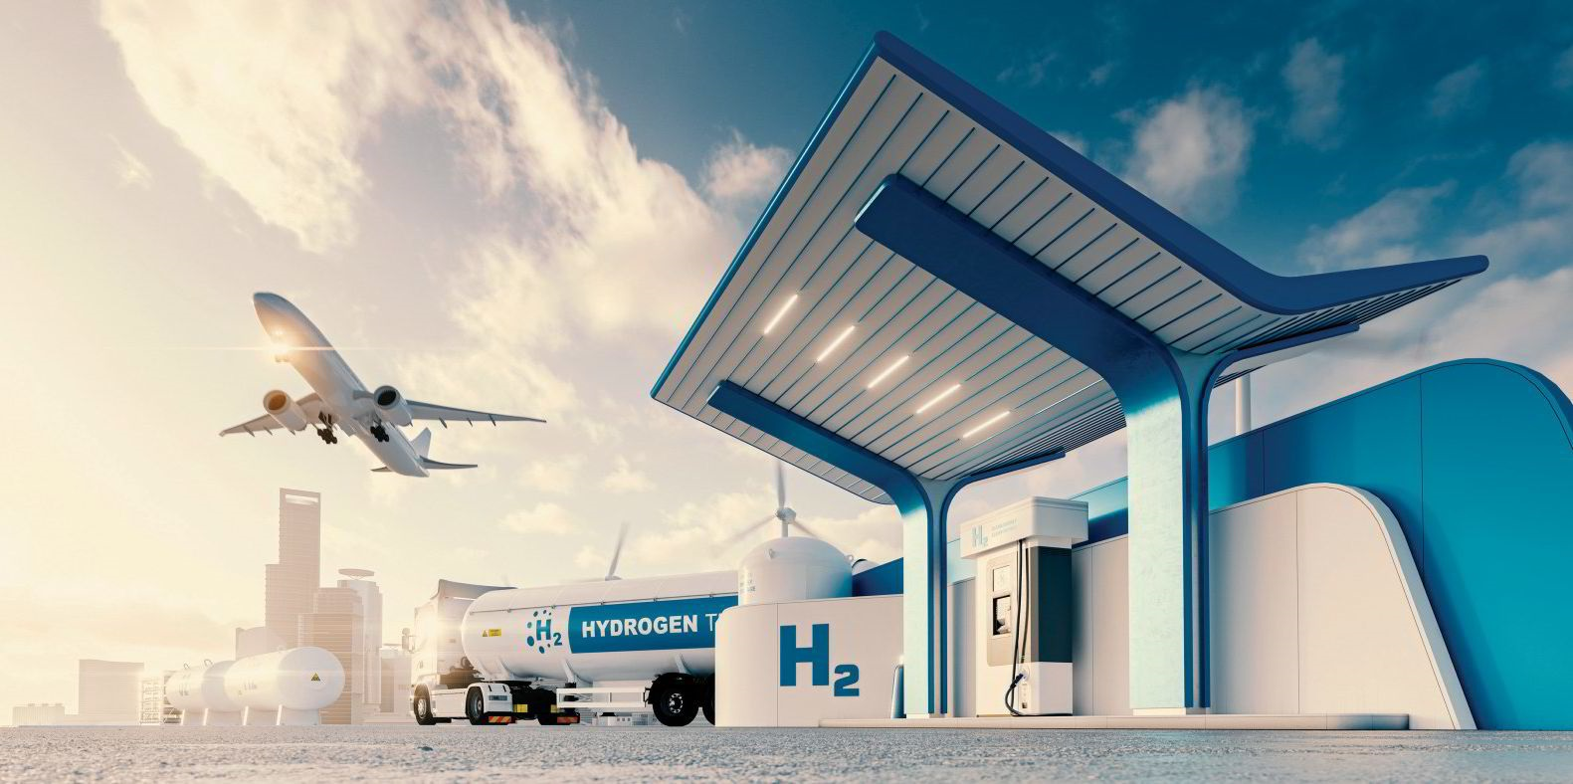
الهيدروجين الأخضر
الهيدروجين الأخضر هو ثورة نقل وتخزين الطاقة المستقبلي لما له من مميزات كبيرة وجدير بالذكر أن مصر تدخل في مجال الهيدروجين الأخضر بقوة نظرا لموقعها المتميز من السوق الأوروبية وتحدي تصدير الطاقة النظيفة في هيئة الهيدروجين الأخضر لها .
في نواة الهيدروجين له وظيفتين تخزين الطاقة في حالة عدم الحاجة لها لوقت الحاجة وكذلك نقلها من مكان الإنتاج لمكان الاستخدام وبالتالي مرونة أكثر وفاعلية أكثر لنواة

Slide 4
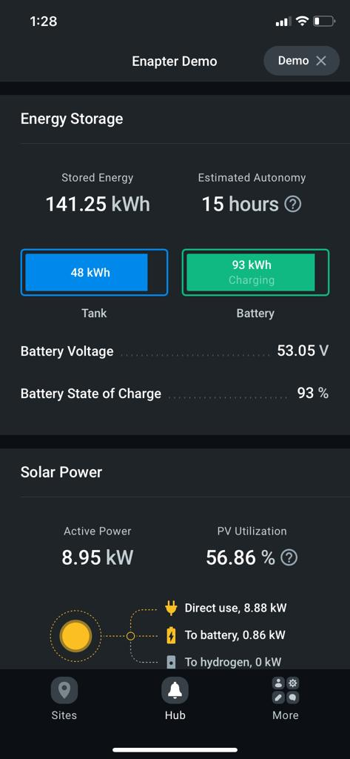
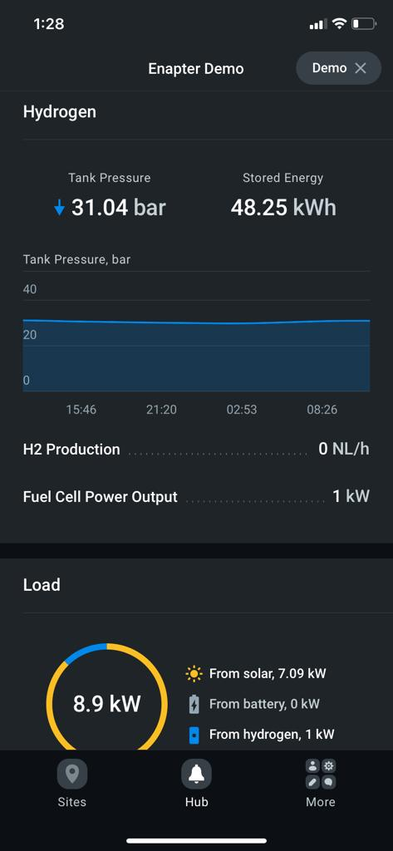
ذكاء نواة
تعتمد نواة على التكنولوجيا الذكية بشدة حيث.
تطبيق المستخدم النهائي لمراقبة أداء المحطة والمتاح من الطاقة على كل صورها والتحكم بها من أي مكان .
ربط محطات المنطقة أو الشبكة الواحدة ببعضها بإنترنت الأشياء IOT لتجميع البيانات سواء بيانات الطاقة أو بيانات الطقس وبالتالي تحديد تشغيل المحطات بناء على خوارزميات الأولولية .

Slide 5
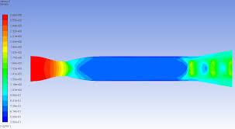
ما تم
تم الانتهاء من إثبات النظرية .
تم الانتهاء من العينة البحثية البرمجية والحصول على نتائج .
تم الانتهاء من العينة البحثية واختبارها في معامل .
تم تسجيل براءة اختراع محلية ودولية .
تم الانتهاء من تصميم المنتج النهائي .
تم الحصول على أول تعاقد وجاري تنفيذ أول محطة بالشكل النهائي .

